Slide 1


Онлайн-образование

Slide 2
Меня хорошо видно && слышно?
Ставьте , если все хорошо
Напишите в чат, если есть проблемы
+

Slide 3
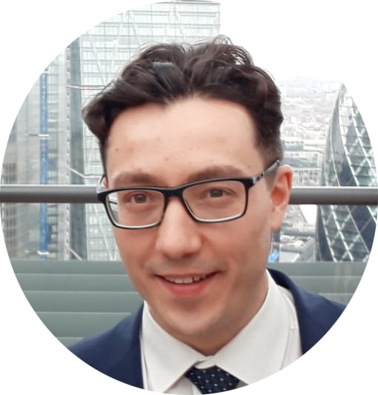
Защита проекта
Тема: Автоматизированный анализ условий страхования на базе LLM и LangChain
Мерзликин Е.А.
Андеррайтер
ПАО Группа Ренессанс Страхование

Slide 4

План защиты
Цели проекта
Что планировалось
Используемые технологии
Что получилось
Схемы/архитектура
Выводы

Slide 5
Цели проекта
1
Автоматизировать анализ и проверку нетиповых условий договора страхования
2
Сократить ручной труд андеррайтера при анализе и проверке нетиповых договоров страхования
3
Сократить количество ошибок (вторая пара глаз), повысить SLA (скорость ответа)

Slide 6

Что планировалось
1
Web UI через Streamlit
2
LLM через API: vsegpt.ru, совместим с OpenAI API
3
Тестировал разные LLM через API (vsegpt.ru), лучше всего модель Gemini 2.5 Flash (1млн токенов)
4
Конвертация из word в markdown с сохранением структуры и ссылок
Одна мысль на слайде
без картинок
Использование цифр для опроса
0-9
5
Общая длительность проекта: 3–4 недели

Slide 7
Используемые технологии
1
Python 3.13
2
Выделение фигурой/маркером инфы
LangChain 0.3.14
3
API: https://api.vsegpt.ru/v1 LLM: vis-google/gemini-2.5-flash-pre-05-20
4
Одна мысль на слайде
без картинок
Использование цифр для опроса
0-9
Streamlit 1.45.0
5
Pandoc 3.7.0.1

Slide 8
Что получилось
Скрины основных экранов приложения и действий
или
Демонстрация приложения и исходных кодов
или
Ссылка на репозиторий с исходными кодами или просто удачные кусочки

Slide 9
Схемы (архитектура, БД)
Загрузка документа
Формат: docx, doc, pdf
Показ результата пользователю
Конвертация в markdown
pandoc
Разбор ответа
Заполнение шаблона LangChain
{contract_text} – текст договора,
{rules_text} – текст правил страхования
Отправка запроса в LLM через API
API https://api.vsegpt.ru/v1, model google/gemini-2.5-flash-pre-05-20

Slide 10

Вывод и планы по развитию
Сделать интеграцию с Gigachat (GigaChain) и YandexGPT
Добавить интеграцию с Битрикс
Добавить шаблона для разных запросов, добавить RAG
Добавить вординги и оговорки, добавить разные виды страхования

Slide 11
Спасибо за внимание!
Мерзликин Е.А.
Андеррайтер
ПАО Группа Ренессанс Страхование

